Slide 1

New efficient constructions of verifiable data streaming with accountability Annals of Telecommunications (2019)
西安邮电大学
XI'AN UNIVERSITY OF POSTS
& TELECOMMUNICATIONS
汇报人：李佳薇

Slide 2
西安邮电大学
XI'AN UNIVERSITY OF POSTS
& TELECOMMUNICATIONS
背景
数据流方案中的问题：
①树结构的复杂性
②向量承诺的公共参数爆炸性
③缺乏问责制
问责制：当验证结果失败时，验证者能够判断服务器或客户端的伪造。
基于CVC的VDS方案的方案缺点：只能验证单个数据的正确性，而不是整个数据流的正确性。

Slide 3
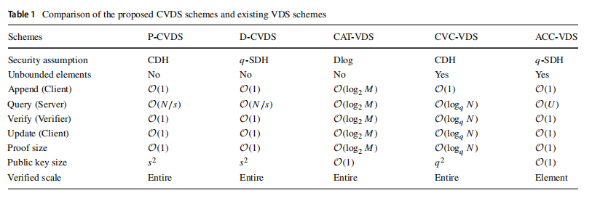
西安邮电大学
XI'AN UNIVERSITY OF POSTS
& TELECOMMUNICATIONS
背景

Slide 4
西安邮电大学
XI'AN UNIVERSITY OF POSTS
& TELECOMMUNICATIONS
背景
增维向量承诺(DIVC)。
每个新到达的元素与单元格中之前的元素都按时间顺序提交，只有在元素的数量到达单元格容量的上限之前，才能确定单元格的承诺。此外，这些单元格共享一组关键参数，这直接减少了整个数据流过程的参数数量，并避免了使用基于树的结构。
效率和问责制
效率要求：客户端和验证者的操作复杂性应独立于外包元素的数量，而责任要求：验证者能够确定对失败的验证结果的责任。
P-CVDS和D-CVDS
基于计数布隆过滤器P-CVDS和动态累加器的D-CVDS。DIVC可用于验证已完成的单元格的完整性，而布隆过滤器和累加器可确保所有的单元格承诺都是正确的。

Slide 5
西安邮电大学
XI'AN UNIVERSITY OF POSTS
& TELECOMMUNICATIONS
DIVC
增维向量承诺(DIVC)
当新元素外包时，客户端C更新本地承诺，并在计数器达到单元大小时附加两个附加值（单元承诺和承诺签名）。因此，服务器S按到达顺序存储外包流元素和来自客户端C的其他消息，并通过单元承诺和承诺签名将它们分成固定大小的单元格。
缓存单元格是其元素数量小于s的当前单元格，当单元格大小达到s，但尚未接收到单元格的承诺和签名时，它被称为完整的单元格。完成整个单元格后，它将从缓存存储器移动到整个存储器。在每一组s元素中，它们的矢量承诺和签名被称为一个完整单元，而服务器S中所有完整单元的集合被称为完整存储。

Slide 6
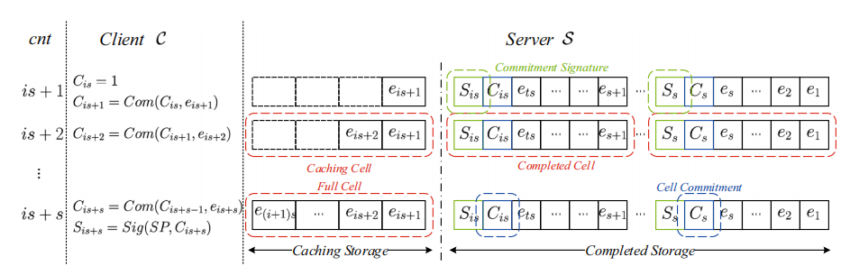
西安邮电大学
XI'AN UNIVERSITY OF POSTS
& TELECOMMUNICATIONS
DIVC

Slide 7
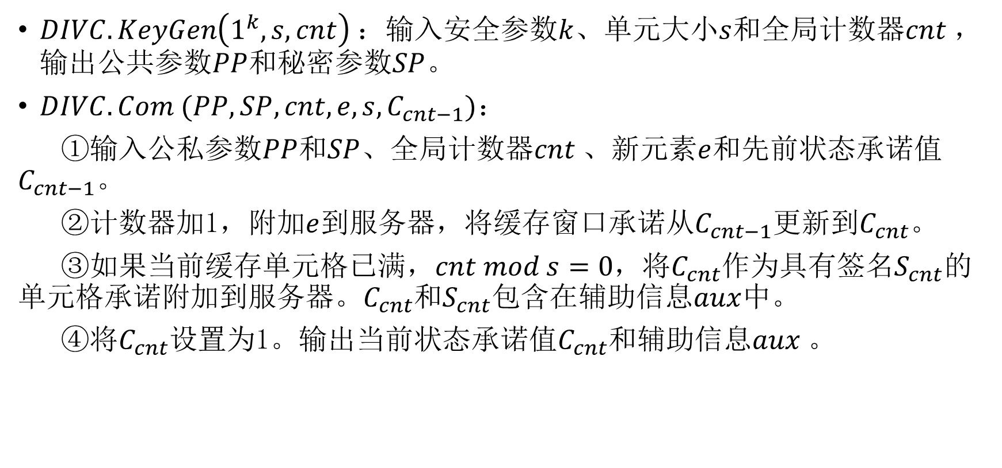
西安邮电大学
XI'AN UNIVERSITY OF POSTS
& TELECOMMUNICATIONS
DIVC
$DIVC.KeyGen\left(1^{k},s,cnt\right)$：输入安全参数$k$、单元大小$s$和全局计数器$cnt$，输出公共参数$PP$和秘密参数$SP$。
$DIVC.Com (PP,SP,cnt,e,s,C_{cnt−1})$：
①输入公私参数$PP$和$SP$、全局计数器$cnt$、新元素$e$和先前状态承诺值$C_{cnt−1}。$
②计数器加1，附加$e$到服务器，将缓存窗口承诺从$C_{cnt−1}$更新到$C_{cnt}$。
③如果当前缓存单元格已满，$cnt mod s=0$，将$C_{cnt}$作为具有签名$S_{cnt}$的单元格承诺附加到服务器。$C_{cnt}$和$S_{cnt}$包含在辅助信息$aux$中。
④将$C_{cnt}$设置为1。输出当前状态承诺值$C_{cnt}$和辅助信息$aux$。

Slide 8
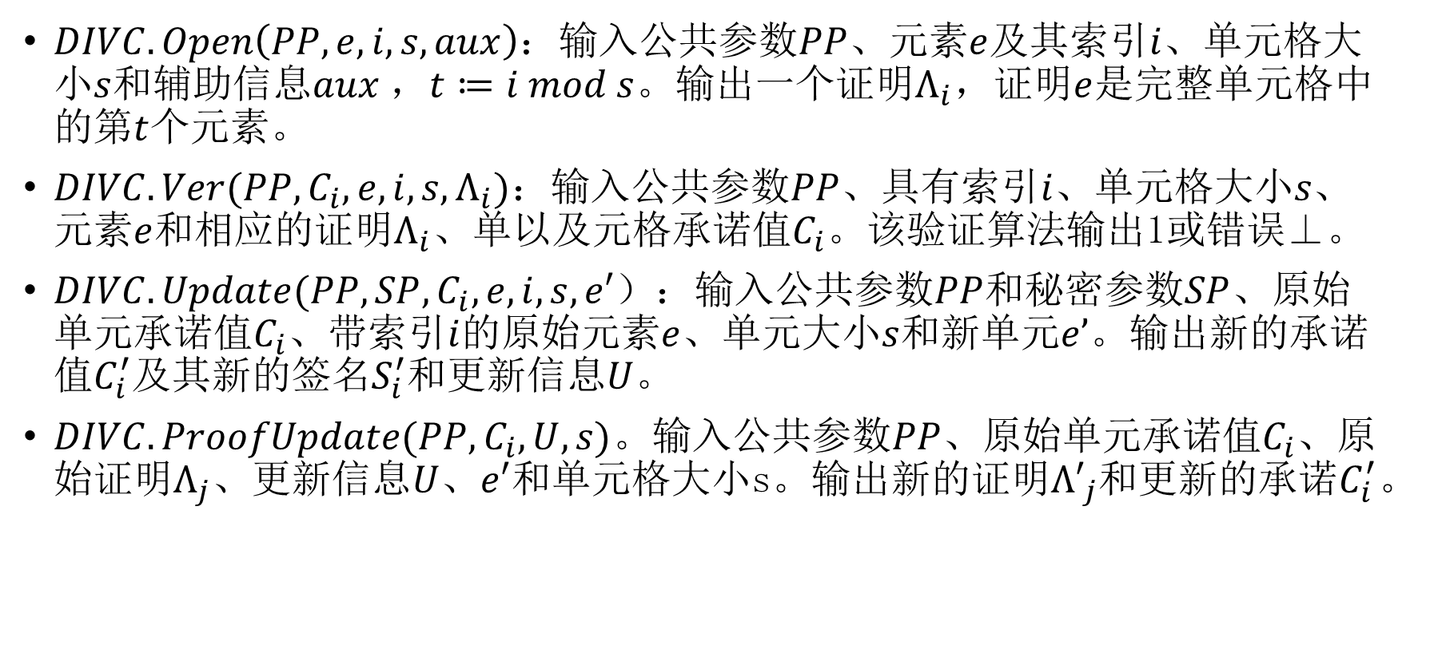
西安邮电大学
XI'AN UNIVERSITY OF POSTS
& TELECOMMUNICATIONS
DIVC
$DIVC.Open\left(PP,e,i,s,aux\right)$：输入公共参数$PP$、元素$e$及其索引$i$、单元格大小$s$和辅助信息$aux$，$t≔i mod s$。输出一个证明$Λ_{i}$，证明$e$是完整单元格中的第$t$个元素。
$DIVC.Ver(PP,C_{i}, e,i,s,Λ_{i})$：输入公共参数$PP$、具有索引$i$、单元格大小$s、$元素$e$和相应的证明$Λ_{i}、$单以及元格承诺值$C_{i}。$该验证算法输出1或错误⊥。
$DIVC.Update(PP,SP,C_{i},e,i,s,e′）：$输入公共参数$PP$和秘密参数$SP$、原始单元承诺值$C_{i}$、带索引$i$的原始元素$e$、单元大小$s$和新单元$e’$。输出新的承诺值$C_{i}^{′}$及其新的签名$S_{i}^{′}$和更新信息$U$。
$DIVC.ProofUpdate(PP,C_{i},U,s)$。输入公共参数$PP$、原始单元承诺值$C_{i}$、原始证明$Λ_{j}$、更新信息$U$、$e′$和单元格大小s。输出新的证明${Λ′}_{j}$和更新的承诺$C_{i}^{′}$。

Slide 9
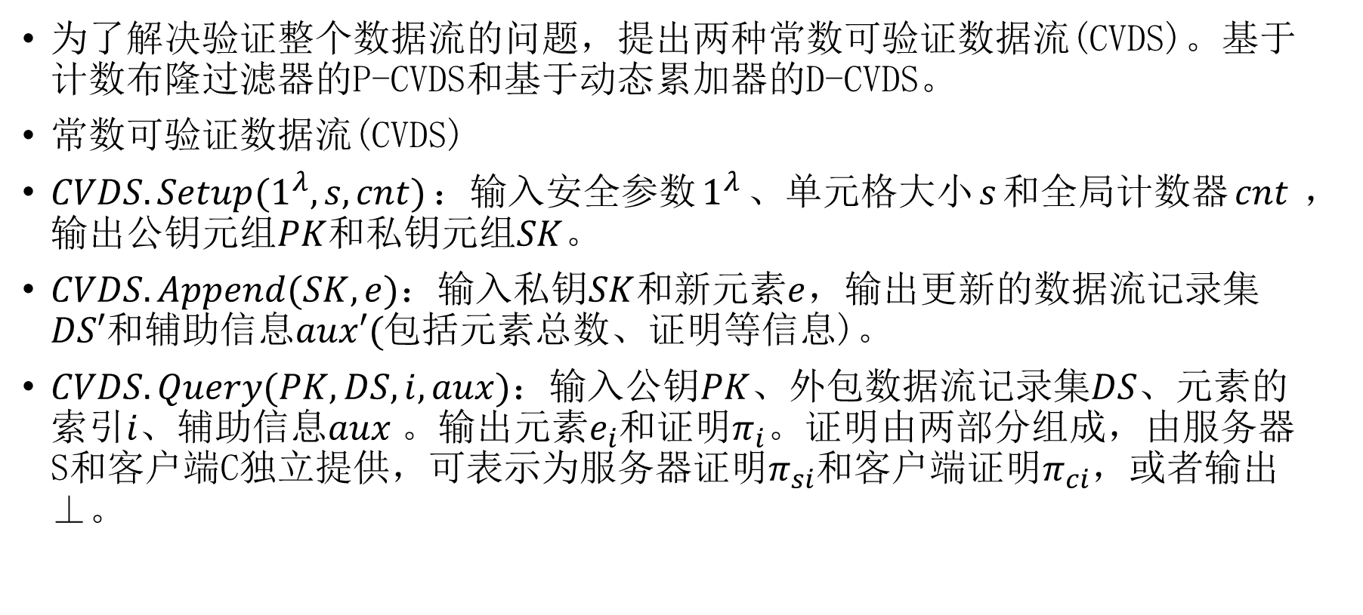
西安邮电大学
XI'AN UNIVERSITY OF POSTS
& TELECOMMUNICATIONS
CVDS
为了解决验证整个数据流的问题，提出两种常数可验证数据流(CVDS)。基于计数布隆过滤器的P-CVDS和基于动态累加器的D-CVDS。
常数可验证数据流(CVDS)
$CVDS.Setup(1^{λ},s,cnt)$：输入安全参数$1^{λ}$、单元格大小$s$和全局计数器$cnt$，输出公钥元组$PK$和私钥元组$SK$。
$CVDS.Append(SK,e)$：输入私钥$SK$和新元素$e$，输出更新的数据流记录集$DS′$和辅助信息$aux′($包括元素总数、证明等信息)。
$CVDS.Query(PK,DS,i,aux)$：输入公钥$PK$、外包数据流记录集$DS$、元素的索引$i$、辅助信息$aux 。$输出元素$e_{i}$和证明$π_{i}$。证明由两部分组成，由服务器S和客户端C独立提供，可表示为服务器证明$π_{si}$和客户端证明$π_{ci}$，或者输出⊥。

Slide 10

西安邮电大学
XI'AN UNIVERSITY OF POSTS
& TELECOMMUNICATIONS
CVDS
$CVDS.Verify(PK,i,e,π_{i},aux）$：输入公钥$PK$、流元素$e$的索引$i$、证明$π_{i}$、辅助信息$aux$，根据证明$π_{i}$输出元素值$e表明$第$i$个元素就是$e$，否则返回⊥，进一步明确服务器或客户是否对此故障负责。
$CVDS.Update(PK,SK,DS,i,e,e^{′},aux)$：输入公钥$PK$和私钥$SK$、记录集$DS$、更新为$e′$的索引$i$和辅助信息$aux$，该更新算法修改存储在服务器中的外包数据流的第$i$个元素从$e$到$e′$的值，以及辅助信息$aux$中的相关参数。

Slide 11
西安邮电大学
XI'AN UNIVERSITY OF POSTS
& TELECOMMUNICATIONS
布隆过滤器
布隆过滤器(BF)是一种紧凑型的、比较巧妙的概率型数据结构，它由一个很长的二进制向量和一系列随机均匀分布的哈希函数组成。用多个哈希函数，将一个数据映射到位数组结构中，可以用来高效地插入元素和检索判断“某个元素一定不存在或者可能存在于某个集合当中”。此种方式不仅可以提升查询效率，也可以节省大量的内存空间。
当一个元素被加入元素集合时，通过k个哈希函数将这个元素映射成一个位数组中的k个点(特征),把它们置为1,检索时这些点如果是1,则被检元素可能存在，如果这些点当中有任何一个0,则被检元素一定不在。
计数布隆过滤器(CBF)[40]推广了布隆滤波器的数据结构，允许对插入和删除动态更改的集合进行成员资格查询。

Slide 12
西安邮电大学
XI'AN UNIVERSITY OF POSTS
& TELECOMMUNICATIONS
布隆过滤器
布隆过滤器的优点：
①在增加元素或查询元素的时候其时间复杂度都为O(k),(k是哈希函数的个数，一般都比较小),且该时间复杂度与数据量的大小没有关系；
②布隆过滤器不需要存储元素本身，所以对某些数据要求严格保密的情况下选择布隆过滤器更好；
③在能够承担一定的误判时，布隆过滤器和其他的数据结构对比更具有空间优势；
④数据量很大时，布隆过滤器可以表示全集，而其他数据结构不能；

Slide 13
西安邮电大学
XI'AN UNIVERSITY OF POSTS
& TELECOMMUNICATIONS
布隆过滤器
布隆过滤器的缺点。
①存在误判(假阳性)：不能准确判断元素是否存在于该集合当中，也不能获得这个元素，只能判断这个元素存在或者不存在。因为存在误判，所以误判率被提出来，对于固定长度的位数组来说，当存入的元素数量增加，那么误判率就会增加。
②不能从布隆过滤器中删除元素。对于一个已经放入布隆过滤器的元素，通过哈希函数将它映射到位数组的k个位置上是1，那么删除的时候就不能直接将这些位置重新置为0，因为同一个位有可能有好几个随机数都标记了它，直接删除可能会影响其他元素的判断。
因此：采用计数方式删除一个元素，位数组的每一位扩展为一个计数器(Counter)增加了删除操作。在插入元素时将对应的k(k为哈希函数个数)个Counter的值分别加1, 删除元素时将对应的k个Counter的值分别减1。

Slide 14
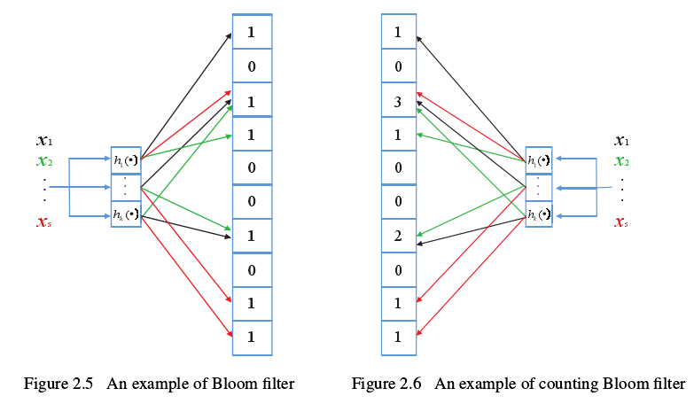
西安邮电大学
XI'AN UNIVERSITY OF POSTS
& TELECOMMUNICATIONS
布隆过滤器

Slide 15
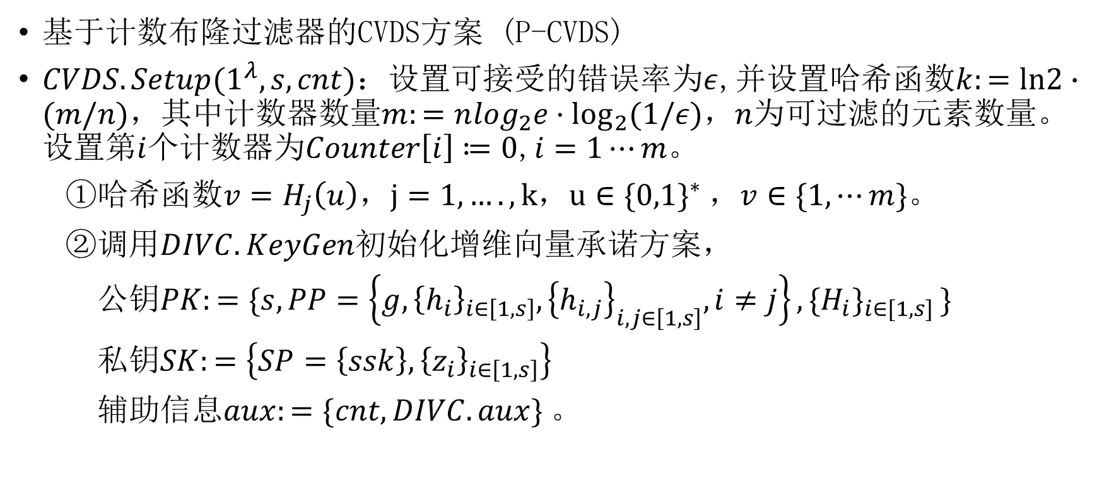
西安邮电大学
XI'AN UNIVERSITY OF POSTS
& TELECOMMUNICATIONS
P-CVDS
基于计数布隆过滤器的CVDS方案 (P-CVDS)
$CVDS.Setup(1^{λ},s,cnt)$：设置可接受的错误率为$ε$,并设置哈希$函数k:=ln2∙(m/n)$，其中计数器数量$m:=n\log_{2}e·\log_{2}(1/ε)$，$n为$可过滤的元素数量。设置第$i$个计数器为$Counter\left[i\right]≔0$,$i=1⋯m。$
①哈希函数$v=H_{j}\left(u\right)，j=1,….,k，u∈{\{0,1\}}^{∗}$，$v∈\{1,⋯m\}$。
②调用$DIVC.KeyGen$初始化增维向量承诺方案，
公钥$PK:=\{s,PP=\left\{g,{\left\{h_{i}\right\}}_{i∈\left[1,s\right]},{\left\{h_{i,j}\right\}}_{i,j∈\left[1,s\right]},i≠j\right\}{,\{H_{i}\}}_{i∈[1,s]}\}$
私钥$SK:=\left\{SP=\left\{ssk\right\},{\left\{z_{i}\right\}}_{i∈\left[1,s\right]}\right\}$
辅助信息$aux:=\{cnt,DIVC.aux\}$。

Slide 16
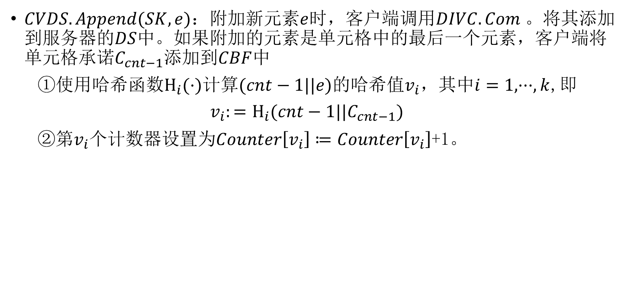
西安邮电大学
XI'AN UNIVERSITY OF POSTS
& TELECOMMUNICATIONS
P-CVDS
$CVDS.Append(SK,e)$：附加新元素$e$时，客户端调用$DIVC.Com$。将其添加到服务器的$DS$中。如果附加的元素是单元格中的最后一个元素，客户端将单元格承诺$C_{cnt−1}$添加到$CBF$中
①使用哈希函数$H_{i}(·)$计算$(cnt−1||e)$的哈希值$v_{i}$，其中$i=1,···,k$,即
$v_{i}:=H_{i}(cnt−1||C_{cnt−1})$
②第$v_{i}$个计数器设置为$Counter\left[v_{i}\right]≔Counter\left[v_{i}\right]$+1。

Slide 17
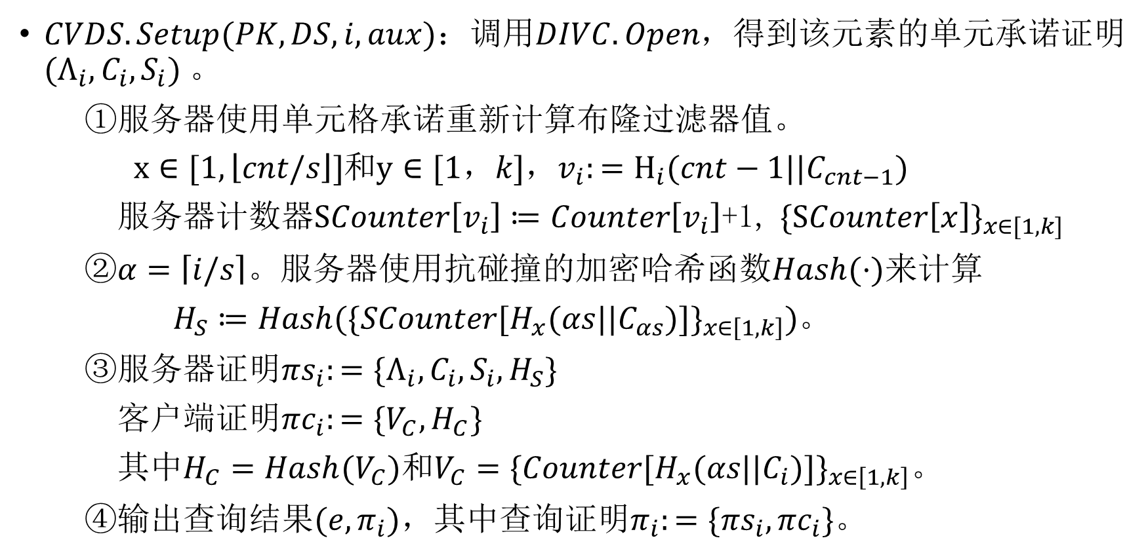
西安邮电大学
XI'AN UNIVERSITY OF POSTS
& TELECOMMUNICATIONS
P-CVDS
$CVDS.Setup(PK,DS,i,aux)：$调用$DIVC.Open$，得到该元素的单元承诺证明$(Λ_{i},C_{i},S_{i})$。
①服务器使用单元格承诺重新计算布隆过滤器值。
$x∈[1,\left\lfloor cnt/s\right\rfloor ]$和$y∈[1，k]$，$v_{i}:=H_{i}(cnt−1||C_{cnt−1})$
服务器计数器$SCounter\left[v_{i}\right]≔Counter\left[v_{i}\right]$+1, $\{{SCounter\left[x\right]\}}_{x∈[1,k]}$
②$α=\left\lceil i/s\right\rceil$。服务器使用抗碰撞的加密哈希函数$Hash(·)$来计算
$H_{S}≔Hash{(\{SCounter[H_{x}(αs||C_{αs})]\}}_{x∈\left[1,k\right]})$。
③服务器证明${πs}_{i}:=\{Λ_{i},C_{i},S_{i},H_{S}\}$
客户端证明${πc}_{i}:=\{V_{C},H_{C}\}$
其中$H_{C}=Hash(V_{C})$和$V_{C}={\{Counter[H_{x}(αs||C_{i})]\}}_{x∈\left[1,k\right]}$。
④输出查询结果$(e,π_{i})$，其中查询证明$π_{i}:=\{{πs}_{i},{πc}_{i}\}$。

Slide 18
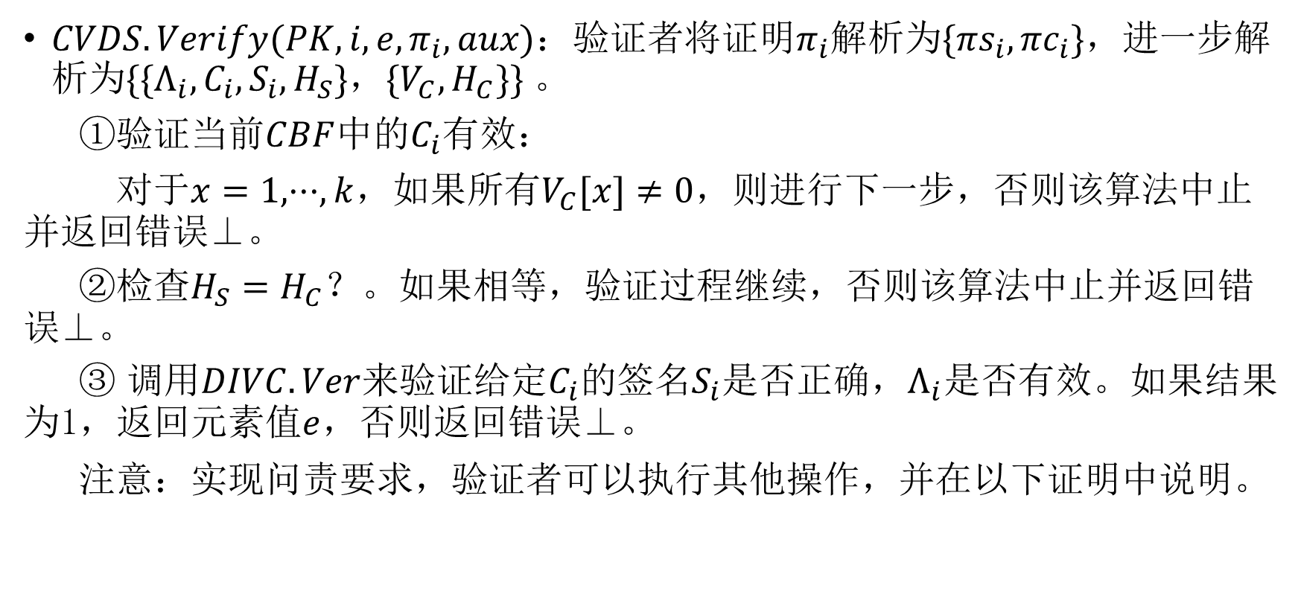
西安邮电大学
XI'AN UNIVERSITY OF POSTS
& TELECOMMUNICATIONS
P-CVDS
$CVDS.Verify(PK,i,e,π_{i},aux)$：验证者将证明$π_{i}$解析为$\{{πs}_{i},{πc}_{i}\}$，进一步解析为$\{\{Λ_{i},C_{i},S_{i},H_{S}\}，\{V_{C},H_{C}\}\}$。
①验证当前$CBF$中的$C_{i}$有效：
对于$x=1,···,k$，如果所有$V_{C}[x]≠0$，则进行下一步，否则该算法中止并返回错误⊥。
②检查$H_{S}=H_{C}？。$如果相等，验证过程继续，否则该算法中止并返回错误⊥。
③ $调用DIVC.Ver$来验证给定$C_{i}$的签名$S_{i}$是否正确，$Λ_{i}$是否有效。如果结果为1，返回元素值$e$，否则返回错误⊥。
注意：实现问责要求，验证者可以执行其他操作，并在以下证明中说明。

Slide 19
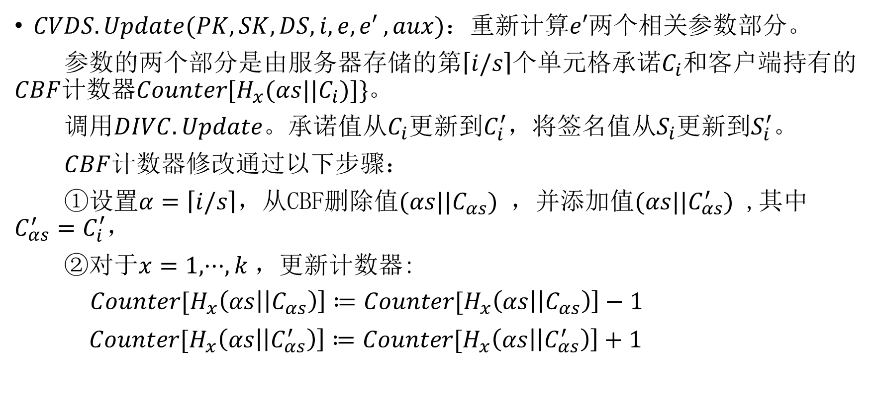
西安邮电大学
XI'AN UNIVERSITY OF POSTS
& TELECOMMUNICATIONS
P-CVDS
$CVDS.Update(PK,SK,DS,i,e,e′ ,aux)$：重新计算$e′$两个相关参数部分。
参数的两个部分是由服务器存储的第$\left\lceil i/s\right\rceil$个单元格承诺$C_{i}$和客户端持有的$CBF$计数器$Counter[H_{x}(αs||C_{i})]\}$。
调用$DIVC.Update$。承诺值从$C_{i}$更新到$C_{i}^{′}$，将签名值从$S_{i}$更新到$S_{i}^{′}$。
$CBF$计数器修改通过以下步骤：
①设置$α=\left\lceil i/s\right\rceil$，从CBF删除值$(αs||C_{αs})$ ，并添加值$(αs||C_{αs}^{′})$ ,其中$C_{αs}^{′}=C_{i}^{′}$，
②对于$x=1,···,k$，更新计数器:
$Counter[H_{x}\left(αs | \left|C_{αs}\right)\right]≔Counter[H_{x}\left(αs | \left|C_{αs}\right)\right]−1$
$Counter[H_{x}\left(αs | \left|C_{αs}^{′}\right)\right]≔Counter[H_{x}\left(αs | \left|C_{αs}^{′}\right)\right]+1$

Slide 20
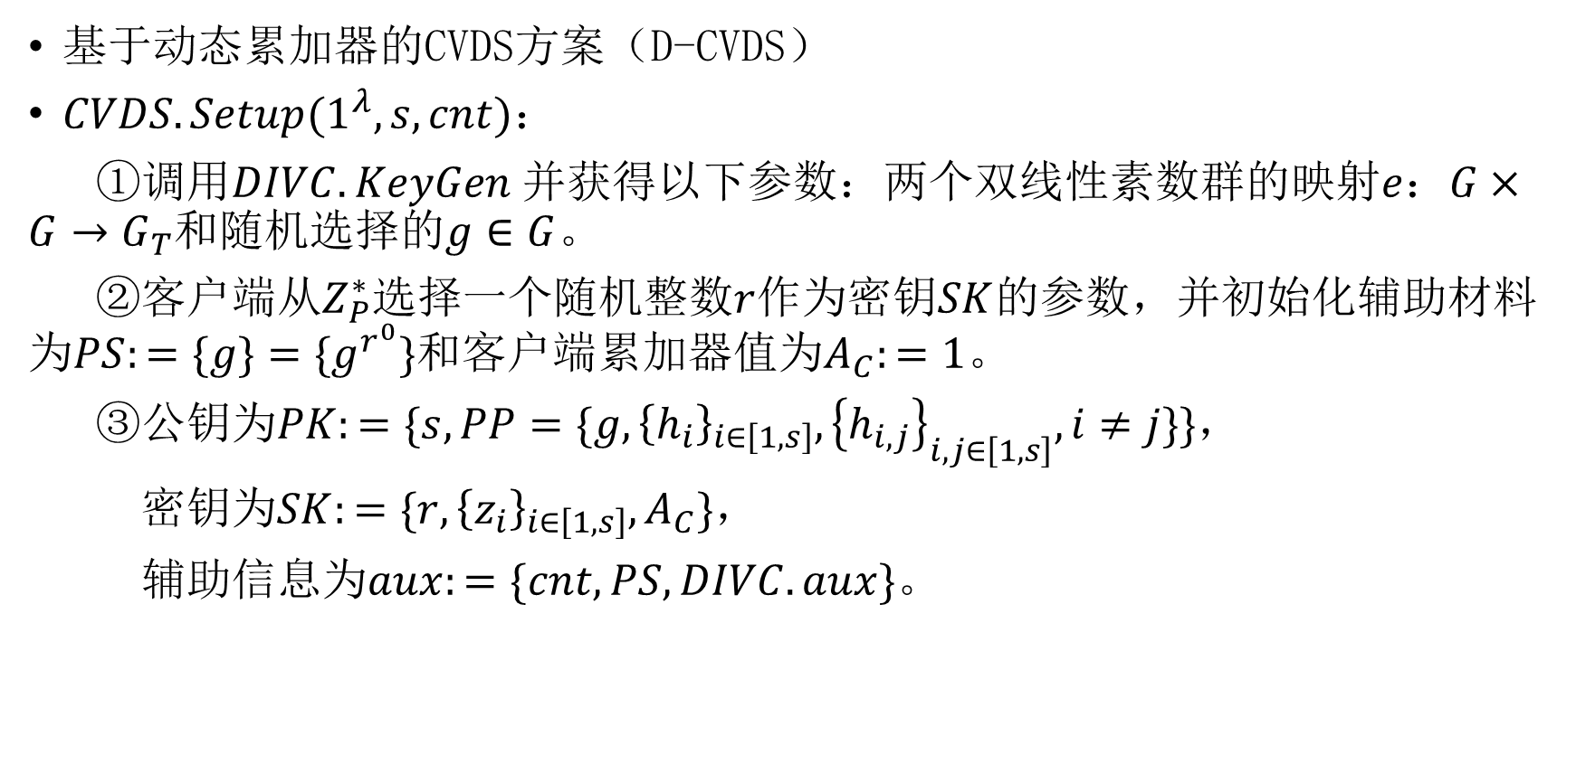
西安邮电大学
XI'AN UNIVERSITY OF POSTS
& TELECOMMUNICATIONS
D-CVDS
基于动态累加器的CVDS方案（D-CVDS）
$CVDS.Setup(1^{λ},s,cnt)$：
①调用$DIVC.KeyGen$并获得以下参数：两个双线性素数群的映射$e：G×G→G_{T}$和随机选择的$g∈G$。
②客户端从$Z_{P}^{∗}$选择一个随机整数$r$作为密钥$SK$的参数，并初始化辅助材料为$PS:=\{g\}=\{g^{r^{0}}\}$和客户端累加器值为$A_{C}:=1$。
③公钥为$PK:=\{s,PP=\{g,{\left\{h_{i}\right\}}_{i∈\left[1,s\right]},{\left\{h_{i,j}\right\}}_{i,j∈\left[1,s\right]},i≠j\}\}$，
密钥为$SK:=\{r,{\left\{z_{i}\right\}}_{i∈\left[1,s\right]},A_{C}\}，$
辅助信息为$aux:=\{cnt,PS,DIVC.aux\}$。

Slide 21
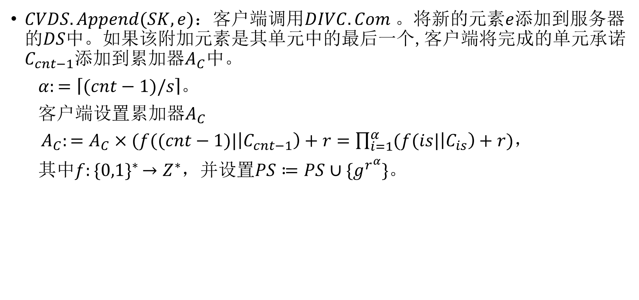
西安邮电大学
XI'AN UNIVERSITY OF POSTS
& TELECOMMUNICATIONS
D-CVDS
$CVDS.Append(SK,e)$：客户端调用$DIVC.Com$。将新的元素$e$添加到服务器的$DS$中。如果该附加元素是其单元中的最后一个,客户端将完成的单元承诺$C_{cnt−1}$添加到累加器$A_{C}$中。
$α:=\left\lceil (cnt−1)/s\right\rceil$。
客户端设置累加器$A_{C}$
$A_{C}:=A_{C}×(f((cnt−1)|\left|C_{cnt−1}\right)+r=\prod_{i=1}^{α}{(f(is|\left|C_{is}\right)+r)}$，
其中$f{:\{0,1\}}^{∗}→Z^{∗}$，并设置$PS≔PS∪\{g^{r^{α}}\}$。

Slide 22
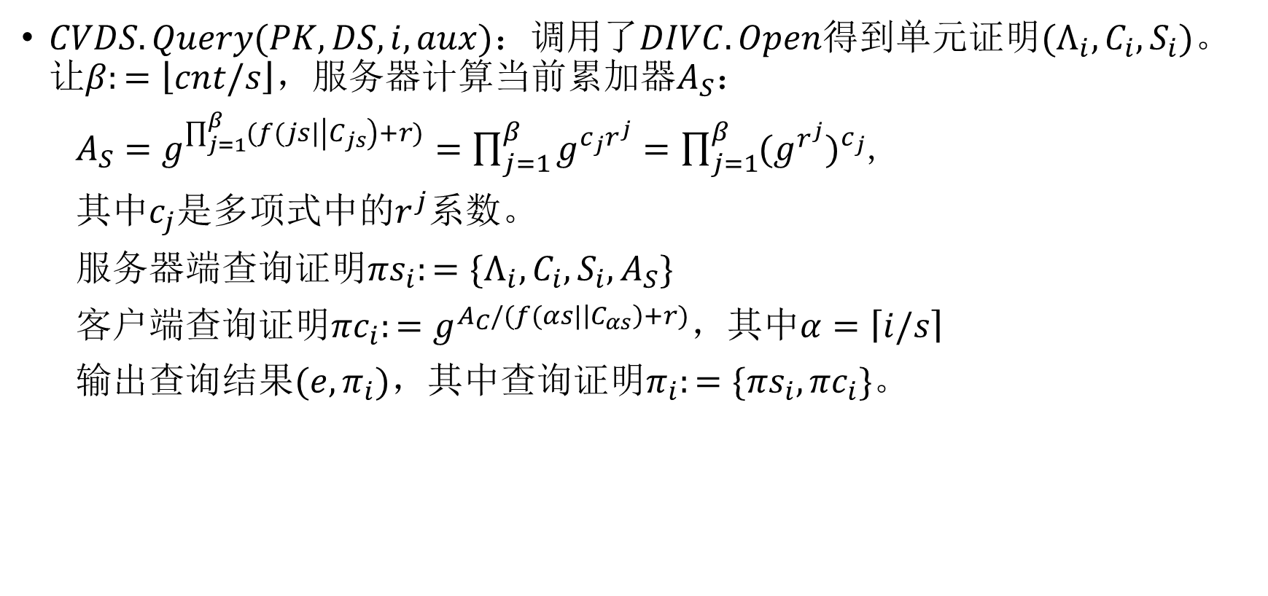
西安邮电大学
XI'AN UNIVERSITY OF POSTS
& TELECOMMUNICATIONS
D-CVDS
$CVDS.Query(PK,DS,i,aux)$：调用了$DIVC.Open$得到单元证明$(Λ_{i},C_{i},S_{i})$。让$β:=\left\lfloor cnt/s\right\rfloor$，服务器计算当前累加器$A_{S}$：
$A_{S}=g^{\prod_{j=1}^{β}{(f(js|\left|C_{js}\right)+r)}}=\prod_{j=1}^{β}{g^{c_{j}r^{j}}}=\prod_{j=1}^{β}{{(g^{r^{j}})}^{c_{j}}}$,
其中$c_{j}$是多项式中的$r^{j}$系数。
服务器端查询证明${πs}_{i}:=\{Λ_{i},C_{i},S_{i},A_{S}\}$
客户端查询证明${πc}_{i}:=g^{A_{C}/(f(αs|\left|C_{αs}\right)+r)}$，其中$α=\left\lceil i/s\right\rceil$
输出查询结果$(e,π_{i})$，其中查询证明$π_{i}:=\{{πs}_{i},{πc}_{i}\}$。

Slide 23
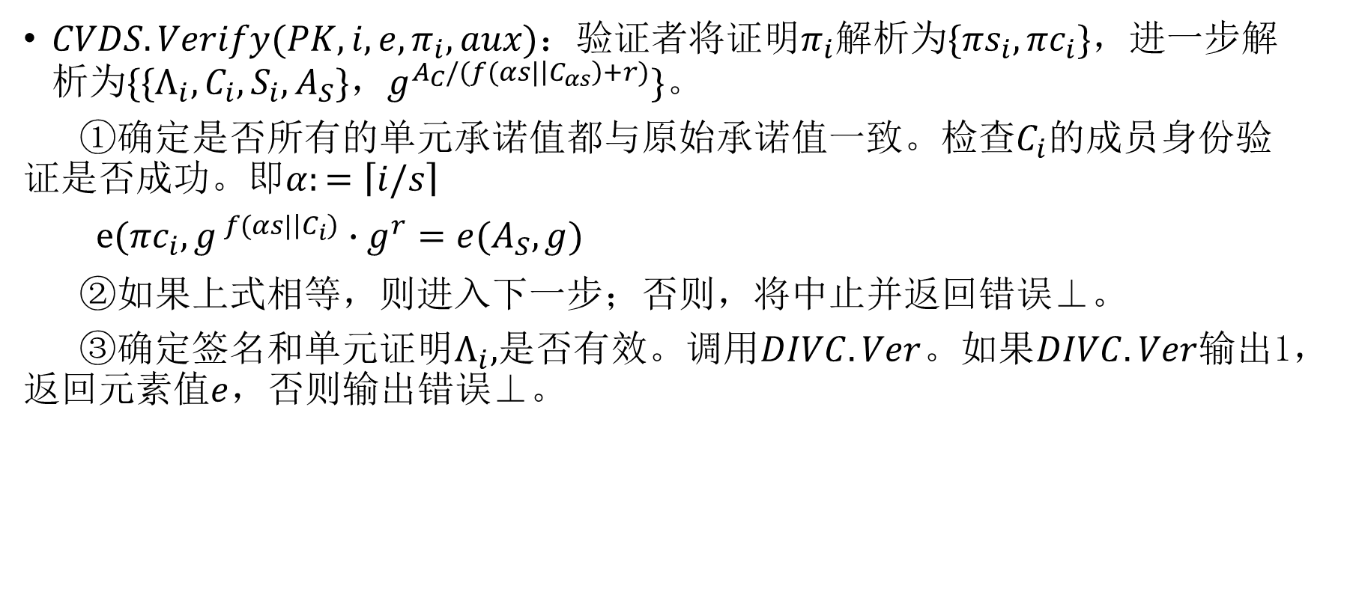
西安邮电大学
XI'AN UNIVERSITY OF POSTS
& TELECOMMUNICATIONS
D-CVDS
$CVDS.Verify(PK,i, e,π_{i},aux)$：验证者将证明$π_{i}$解析为$\{{πs}_{i},{πc}_{i}\}$，进一步解析为$\{\{Λ_{i},C_{i},S_{i},A_{S}\}，g^{A_{C}/(f(αs|\left|C_{αs}\right)+r)}\}$。
①确定是否所有的单元承诺值都与原始承诺值一致。检查$C_{i}$的成员身份验证是否成功。即$α:=\left\lceil i/s\right\rceil$
$e({πc}_{i},g^{ f(αs|\left|C_{i}\right)}∙g^{r}=e(A_{S},g)$
②如果上式相等，则进入下一步；否则，将中止并返回错误⊥。
③确定签名和单元证明$Λ_{i},$是否有效。调用$DIVC.Ver$。如果$DIVC.Ver$输出1，返回元素值$e$，否则输出错误⊥。

Slide 24

西安邮电大学
XI'AN UNIVERSITY OF POSTS
& TELECOMMUNICATIONS
D-CVDS
$CVDS.Update(PK,SK,DS,i,e,e^{′},aux）$：重新计算$e′$两个相关参数部分。
让$α:=\left\lceil i/s\right\rceil$。参数的两个部分是由服务器存储的具有签名$S_{αs}$的第$α$个单元格承诺$C_{αs}$和客户端持有的累积值$A_{C}$。
调用$DIVC.Update$进行更新。承诺值从$C_{i}$更新到$C_{i}^{′}$，将签名值从$S_{i}$更新到$S_{i}^{′}$。
客户端修改本地累积值$A_{C}^{′}:=A_{C}/(f(αs|\left|C_{i}\right)+r)×(f(αs|\left|C_{i}^{′}\right)+r)$。

